Slide 1



Pertemuan ke 10 Peranan Koperasi bagi UMKM Gambaran umum UMKM, Peran Koperasi dalam memberdayakan UMKM, 18 Ciri Memiliki Jiwa Wirausawan Dosen : Enung Susilawati, S.E., M.M. USB YPKP Bandung
MANAJEMEN KOPERASI DAN UMKM
ES

Slide 2
Pengertian UMKM
ES
UMKM adalah usaha mikro, kecil, dan menengah. Dalam Undang-Undang Nomor 20 tahun 2008, UMKM mempunyai arti sebagai sebuah kegiatan usaha yang dijalankan oleh masyarakat.
Pengertian UMKM adalah usaha produktif yang dimiliki perorangan maupun badan usaha yang telah memenuhi kriteria

Slide 3

Gambaran Umum UMKM
UMKM di Indonesia didasarkan pada Undang – Undang Nomor 20 Tahun 2008 tentang Usaha Mikro, Kecil dan Menengah (UMKM). UMKM terdiri dari: 1.Livelihood activities, (Mikro)merupakan usaha Mikro yang digunakan sebagai kesempatan kerja untuk mencari nafkah, yang lebih umum dikenal sebagai sector informal. Contohnya adalah pedagang bakso, mie ayam pangsit, somai, dll yang dikenal sebagai pedagang kaki lima (PKL). 2.Micro enterprise, (Mikro)merupakan usaha Mikro yang memiliki sifat pengrajin (Kreatifitas) tetapi belum memiliki sifat utuh wirausawan.
ES

Slide 4
Gambaran Umum UMKM
3.Small dynamic enterprise, (Kecil Menengah)) merupakan usaha kecil menengah yang telah memiliki jiwa wirausawan dan mampu menerima pekerjaan subkontrak dan ekspor. 4.Fast moving enterprise,(Kecil Menengah) merupakan usaha kecil menengah yang telah memiliki jiwa wirausawan dan akan melakukan transformasi menjadi usaha besar (industri/perusahaan)
ES

Slide 5
18 Ciri telah memiliki Jiwa Wirausawan
1. Memiliki Jiwa Pemimpin yang Baik : memiliki sikap tanggung jawab, berani, bijaksana, tegas, adil, dan cerdas. 2. Selalu Berjiwa Optimis : akan mencegah adanya penurunan motivasi ketika menjalankan usaha. 3. Rasa Percaya Diri Tinggi : Dengan rasa percaya diri, bisa mencapai kesuksesan berwirausaha yang diinginkan. Percaya diri yang dimaksud yakni merasa yakin atas segala tindakannya dalam berbisnis. 4. Memiliki Pikiran Positif : pikiran positif sangatlah penting untuk menghindari kesalahan dalam mencari solusi. 5. Selalu Bersemangat : pikirkan hal-hal positif tentang mengapa kamu mendirikan bisnis ini. Dengan begitu,akan selalu semangat menjalani bisnis dan melewati segala tantangannya., selalu antusias setiap harinya. Jadi, rasa semangat dalam menjalankan bisnis tak akan pernah pudar. 6. Terbuka Terhadap Apapun : Salah satu perubahan nyata yang sudah terjadi saat ini adalah peralihan bisnis konvensional/tradisional (secara langsung) menjadi bisnis online/digital 7. Berani Mengambil Risiko : Oleh karena itu, dibutuhkan jiwa yang tangguh dan penuh ketenangan dalam menghadapinya. Akan tetapi Tetap saat mengambil keputusan untuk risiko tersebut, pengusaha juga harus berhati-hati dan diperhitungkan dahulu . 8. Memiliki Kreativitas : kreativitas bisa membawa seorang pengusaha untuk membangun bisnis yang berbeda dari pesaingnya.Kreativitas akan memunculkan ide-ide orisinal yang membedakan perusahaan mereka dari yang lain. Jadi, peluang untuk sukses lebih besar karena kreativitas memungkinkan mereka menjadi lebih unggul dibanding kompetitor. 9. Ketahanan dan Keuletan : Seorang pengusaha yang ingin sukses juga harus memiliki ketahanan dan keuletan. Pasalnya, bisnis yang dijalani tidaklah selalu mudah dan mulus.
ES

Slide 6
18 Ciri telah memiliki Jiwa Wirausawan
10. Rasa Ingin Tahu yang Besar : Ciri-ciri wirausahawan selanjutnya adalah memiliki rasa ingin tahu yang besar. Ketika menyelidiki bagaimana segala sesuatu bekerja dan bagaimana melihat sesuatu dari perspektif yang berbeda, cenderung menjadi penasaran dan ingin tahu.Keingintahuan dan rasa penasaran ini akan memungkinkan menemukan berbagai solusi untuk masalah bisnis, bahkan sebelum hal itu terjadi. 11. Semangat untuk Belajar : seorang wirausahawan perlu mempelajari segalanya mulai dari akuntansi hingga pemasaran sejak awal, janganlah merasa lelah untuk terus mempelajari hal-hal baru yang berkaitan dengan bisnis. menambah informasi terkini lainnya agar tak tertinggal. 12. Memiliki Empati : Empati merupakan kemampuan untuk bersikap menempatkan diri dalam posisi orang lain. dalam menyelesaikan masalah.Ketika pebisnis mampu menempatkan dirinya pada posisi yang tepat dengan adanya empati, akan lebih mudah untuk mendapatkan loyalitas, rekomendasi/rujukan kepada pelanggan. 13. Product Knowledge yang Baik : perlu menentukan jenis produk atau layanan yang dijual sebelum membangun bisnis.pelajari dulu jenis produk atau layanan yang akan ditawarkan kepada para pelanggan. sebelum itu, Pelajarilah target pasar kamu dengan baik. Apakah produk atau layanan yang di tawarkan sudah menjawab kebutuhan mereka. 14. Kemampuan untuk Berkomunikasi : Mengasah kemampuan berkomunikasi sebaik mungkin untuk menciptakan proses kolaborasi dan hubungan yang sukses antara mitra, karyawan, hingga pelanggan. 15. Berpikiran Terbuka : bersikap terbuka dengan saran serta kritik dari orang lain. Dengan berpikiran terbuka, akan lebih mungkin untuk melakukan inovasi dan berkembang memanfaatkan sifat kreatif yang ada. 16. Mampu Mengelola Keuangan : yakni kemampuan untuk mengelola keuangan bisnis. 17. Fleksibel : memiliki kemampuan beradaptasi yang baik. 18. Bersikap Tegas : memiliki sikap tegas dalam mengambil setiap keputusan bisnis.
ES

Slide 7
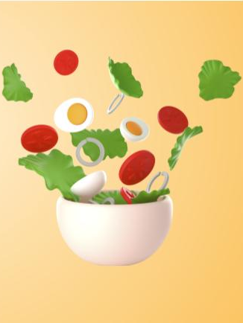

Peran Koperasi bagi UMKM
ES
Peran koperasi dalam penyelenggaraan UMKM adalah sebagai penyedia modal dalam kegiatan UMKM. Modal merupakan salah satu unsur utama dalam menyelenggarakan kegiatan usahawan, dengan adanya modal yang cukup banyak atau besar, para usahawan dapat mengembangkan usahanya lebih besar lagi.

Slide 8



3 MANFAAT KOPERASI BAGI PELAKU USAHA DI INDONESIA
ES
2
3
1
Akses untuk memperoleh modal usaha.
Kesempatan untuk mengikuti pelatihan perkembangan usaha agar produk serta manajemen UKM tersebut meningkat kualitasnya.
Menumbuhkan etos kemandirian, disiplin, pantang menyerah, semangat kerjasama untuk peningkatan finansial bagi seluruh anggota

Slide 9

3 MANFAAT KOPERASI BAGI PELAKU USAHA DI INDONESIA
ES
1. Akses untuk memperoleh modal usaha.
Pelaku usaha di Indonesia memiliki beragam pilihan serta akses untuk mendapatkan modal bagi usahanya. Contohnya dari bank seperti BPR (Bank Perkreditan Rakyat)
Namun, tidak dipungkiri bahwa akses tersebut lebih mudah didapatkan melalui jalur koperasi. Apalagi dengan adanya syarat dari pihak perbankan seperti agunan, legalitas usaha dan bunga, berbeda dengan koperasi yang syaratnya tidak banyak dan tak memberatkan pelaku usaha.

Slide 10
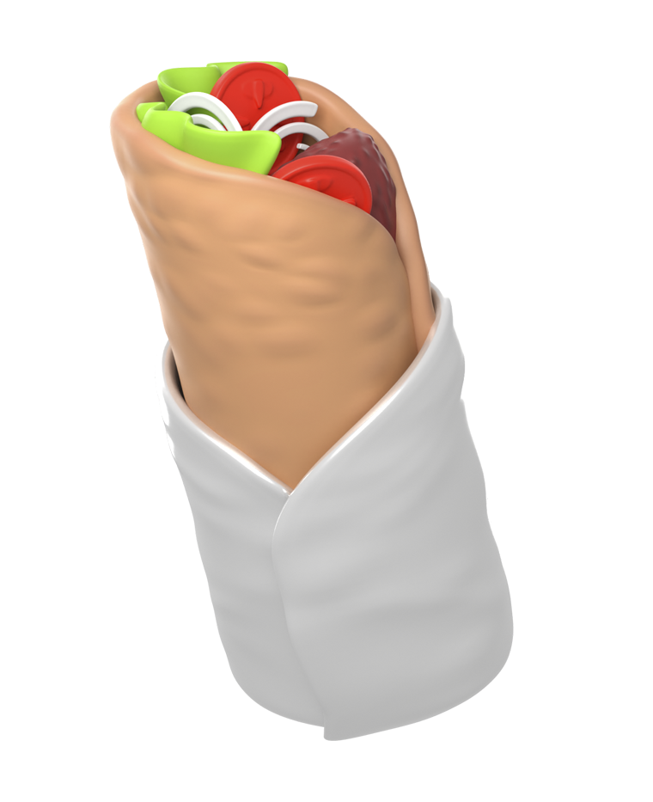
3 MANFAAT KOPERASI BAGI PELAKU USAHA DI INDONESIA
ES
2. Kesempatan untuk mengikuti pelatihan perkembangan usaha agar produk serta manajemen UKM tersebut meningkat kualitasnya.
Koperasi menjadi prioritas lembaga perekonomian di banyak negara, termasuk Indonesia. Maka banyak pelatihan tidak dipungut biaya yang diadakan oleh koperasi bekerja sama dengan lembaga pemerintahan.
Kesempatan tersebut sangat bermanfaat bagi masa depan usaha. Terutama usaha yang masih digolongkan sebagai UMKM (kecil dan menengah). Kebanyakan pelatihan itu ditujukan bagi pelaku usaha kecil dan menengah yang diusahakan terus bertumbuh di Indonesia.
Jenis pelatihannya pun macam-macam, dari mulai pelatihan manajemen usaha, keuangan, kemasan dan kualitas produk. Bahkan pelatihan perizinan usaha, kehalalan serta proses ekspor ke luar negeri pun ada.

Slide 11

3 MANFAAT KOPERASI BAGI PELAKU USAHA DI INDONESIA
ES
3. Menumbuhkan etos kemandirian/tanggung jawab, disiplin, pantang menyerah, semangat kerjasama untuk peningkatan finansial bagi seluruh anggota
UMKM bergabung ke koperasi untuk memperoleh manfaat berupa etos kerja. Etos kerja tersebut seperti kemandirian, disiplin, dan pantang menyerah dalam menghadapi kendala saat mengembangkan usaha, dan semangat bekerja sama.
Bagi usaha kecil dan menengah, etos kerja tersebut perlu dihadirkan sejak awal. Apalagi kebanyakan pelaku usaha memulainya dari nol atau tanpa pengalaman berbisnis. Bergabung dengan koperasi memudahkan etos kerja tumbuh dan menjadi budaya perusahaan.

Slide 12
ES
“Koperasi siap menjadi wadah untuk memberdayakan dan meningkatkan kualitas kegiatan usaha dari komunitas-komunitas UMKM di berbagai sektor, mulai dari petani, peternak, pekebun, petambak, nelayan, pengrajin, dan pedagang kecil”. Ketua Umum Dekopin Nurdin Halid (2020)

Slide 13
PERAN KOPERASI DALAM PEMBERDAYAAN UMKM
ES
PERAN KOPERASI DALAM PEMBERDAYAAN UMKM
di Kabupaten Wonosobo
PPKL (Petugas Penyuluhan Koperasi Lapangan)Kabupaten Wonosobo bersama Seksi Kelembagaan Dinas Perdagangan, Koperasi, UKM Kabupaten Wonosobo di tahun 2021 melakukan monitoring dan evaluasi kinerja koperasi di Koperasi Maslahat Ummah Utama.
PPKL (Petugas Penyuluh Koperasi Lapangan) adalah ujung tombak gerakan pendampingan koperasi di lapangan. Selain itu, PPKL adalah sebagai Informator, Enumerator (pendataan koperasi), Motivator, Mentor (Pendamping) koperasi serta Mediator (Penghubung/Jembatan) koperasi dengan stakeholder(Masyarakat)
Koperasi berdiri melayani anggota yang mayoritas adalah pelaku UMKM. Dengan begitu, koperasi mempunyai komitmen untuk ikut berpartisipasi mengembangkan usaha dari anggota maupun calon anggotanya. Hal ini dapat dilihat dari peran aktif koperasi dalam menyampaikan informasi kepada anggota tentang adanya program pemerintah yaitu Bantuan Pelaku Usaha Mikro (BPUM).

Slide 14
JENIS – JENIS BISNIS DALAM KATAGORI UMKM
ES
1. Bisnis Kuliner
Kuliner adalah bisnis yang tak pernah mati karena makanan merupakan kebutuhan semua orang. Ragam usaha kuliner yang bisa dikembangkan pun sangat banyak. Anda dapat memulai berbisnis di bidang ini dengan modal awal yang kecil. Untuk sukses,
kuncinya terletak pada kualitas rasa makanan, pelayanan, dan strategi pemasaran.
2. Bisnis Fashion
Bisnis fashion juga berpotensi menghasilkan profit yang besar, terutama pada momen tertentu seperti hari raya. Tren mode yang terus berganti seiring perubahan zaman membuat bisnis ini tidak pernah jalan di tempat. Anda bisa mengembangkan UKM di bagian produksi maupun jual beli produk fashion, baik di toko konvensional, maupun online.
3. Bisnis Pendidikan
Tempat-tempat kursus dan pelatihan tatap muka cukup digemari, baik pelajar sekolah maupun orang yang ingin menambah keahlian khusus. Untuk memulai berbisnis di bidang ini, Anda harus mengenali kemampuan diri sendiri sebagai modal awal. Selanjutnya, tawarkan keunggulan yang tidak bisa diperoleh pengguna jika hanya belajar secara online.
4. Bisnis Otomotif
Ada banyak peluang bisnis UKM di bidang otomotif, antara lain jual beli suku cadang kendaraan, rental mobil atau motor, bengkel otomotif, dan jasa cuci kendaraan. Bisnis ini sangat potensial karena jumlah kendaraan terus bertambah. Rata-rata pertumbuhan jumlah kendaraan bermotor adalah 5,3% per tahun.

Slide 15
JENIS – JENIS BISNIS DALAM KATAGORI UMKM
ES
5. Bisnis Agribisnis
Sebagai kebutuhan pokok, peluang usaha agribisnis, yaitu bisnis di bidang pertanian dan peternakan, sangat terbuka lebar. Namun, pelaku UKM masih didominasi oleh orang tua. Beberapa contohnya adalah ternak ayam potong atau ayam petelur, budidaya tanaman rempah, jual sayur organik, dan jual bibit tanaman.
6. Bisnis Tour & Travel
Bisnis tour & travel sangat potensial, terutama di daerah pariwisata. Anda bisa menawarkan paket tur dengan ekstra fasilitas yang memudahkan wisatawan. Bisnis ini juga mencakup layanan akomodasi, seperti guest house, cottage, villa, losmen, dan sebagainya. Ada pula bisnis oleh-oleh yang menggiurkan, baik makanan maupun produk khas.
7. Bisnis Produk Kreatif
Ragam produk kreatif atau kerajinan tangan memiliki nilai jual yang tinggi. Keunggulannya terletak pada keunikan dan sisi artistiknya. Ada banyak peluang usaha kecil dan menengah di bidang ini, mulai dari membuat produk fesyen hingga aksesori dan ornamen untuk rumah.
8. Bisnis Teknologi Internet
Berbasis teknologi internet, bisnis UKM jauh lebih berkembang. Bisnis ini dibutuhkan oleh masyarakat masa kini yang akrab dengan dunia maya. Selain potensial, bisnis teknologi internet juga memiliki lingkup yang luas sehingga memungkinkan beragam inovasi dan eksplorasi.

Slide 16
JENIS – JENIS BISNIS DALAM KATAGORI UMKM
ES
9. Bisnis Kecantikan
Dengan modal yang tidak terlalu besar, Anda bisa memulai bisnis kecantikan seperti salon. Peluangnya pun cukup besar. Supaya sukses, hal yang bisa ditawarkan adalah kualitas layanan dan variasi jasa.
10. Bisnis Event Organizer
Anda juga bisa menggeluti bisnis event organizer dalam skala kecil hingga menengah jika modal tak seberapa. Ada banyak contoh yang bisa dicoba, seperti menyelenggarakan acara ulang tahun, anniversary, pernikahan, dan sebagainya.
11. Bisnis Jasa Kebersihan
Jasa kebersihan, contoh nya laundry, merupakan kebutuhan masyarakat modern. Dengan modal yang tidak terlalu banyak, bisnis sudah bisa dimulai. Selain laundry, Anda juga bisa mengembangkan jenis lain, seperti membersihkan sepatu, helm, atau rumah (outsourcing)
12. Bisnis Kebutuhan Anak
Kebutuhan anak bermacam-macam, mulai dari pakaian, makanan, bacaan, hingga mainan. Bidang bisnis ini sangat menjanjikan karena orang tua biasanya tak sungkan mengeluarkan uang untuk kebutuhan anak.

Slide 17
Kelebihan dan kekurangan UKM
ES
Kelebihan UKM atau UMK
Dibandingkan dengan usaha yang berskala besar, UKM memiliki sejumlah kelebihan. Anda dapat mengoptimalkannya untuk mendapatkan keuntungan besar dari bisnis. Berikut di antaranya:
1. Cepat Berinovasi
Usaha kecil dan menengah memiliki kesempatan untuk mengeksekusi ide-ide baru dan unik dengan. Pasalnya, sistem operasional bisnisnya tidak serumit perusahaan besar. Dengan ide yang segar, pelaku bisnis lebih mudah masuk ke target pasar dan dapat menarik minat calon konsumen.
2. Fokus Pada Satu Bidang
Keunggulan lainnya adalah lebih fokus pada bidang yang sedang digeluti. Jika sedang mengembangkan bisnis kuliner misalnya, Anda akan lebih mudah dikenal karena produk utama yang dijual. Keuntungan lainnya, Anda dapat memiliki pelanggan setia.
3. Mudah Dimulai
Salah satu kelemahan usaha berskala besar adalah membutuhkan modal besar. Namun, usaha kecil dan menengah tidak demikian. Dengan modal seadanya, UKM bisa dimulai. Karena itu, siapa pun dapat memiliki usaha, meskipun hasil awalnya pun tidak terlalu besar.

Slide 18
Kelebihan dan kekurangan UKM
ES
Kekurangan UKM
Selain memiliki kelebihan, UKM juga memiliki sisi lemah. Apa saja kelemahan usaha kecil dan menengah tersebut? Simak ulasan berikut:
1. Anggaran Operasional Terbatas
Salah satu ciri khas UKM adalah dimulai dengan modal yang kecil. Hal ini berpengaruh pada biaya operasional yang terbatas. Jika tak pandai mengelola dana yang dimiliki, pelaku usaha bisa gagal dalam mengembangkan bisnis dan terancam gulung tikar.
2. Tenaga Ahli Minim
Untuk menjalankan bisnis secara profesional, dibutuhkan tenaga ahli yang memadai. Namun, karena keterbatasan dana, UKM biasanya tidak memiliki poin ini. Dampaknya, hasil produksi tidak bisa optimal dan bisnis sulit berkembang.
3. Kapasitas Produksi Sedikit
Selain itu, kapasitas produksi UKM biasanya tidak sebanyak usaha besar karena tenaga produksi yang terbatas. Hal ini membuat pelaku bisnis tidak bisa mengambil semua order yang ada, terutama dalam skala besar yang memberikan untung banyak.

Slide 19
Nomor Induk Berusaha (NIB)
ES
Kehadiran NIB dari UU Cipta Kerja membuat pelaku UMKM tidak usah mengurus SIUP, SKU, maupun TDP ketika ingin mulai merintis usaha. Cukup daftar NIB lewat aplikasi atau situs OSS Berbasis Risiko, bisa langsung menjalankan usaha maupun mengurus perizinan usaha terkait.
Jadi, cukup NIB saja untuk menjalankan kegiatan usaha . Lebih praktis dan sederhana.
Untuk daftar bantuan UMKM secara online,
ke https://oss.go.id, untuk ‘Perizinan Berusaha’
* Atau ke Dinas Koperasi dan UMKM Setempat

Slide 20
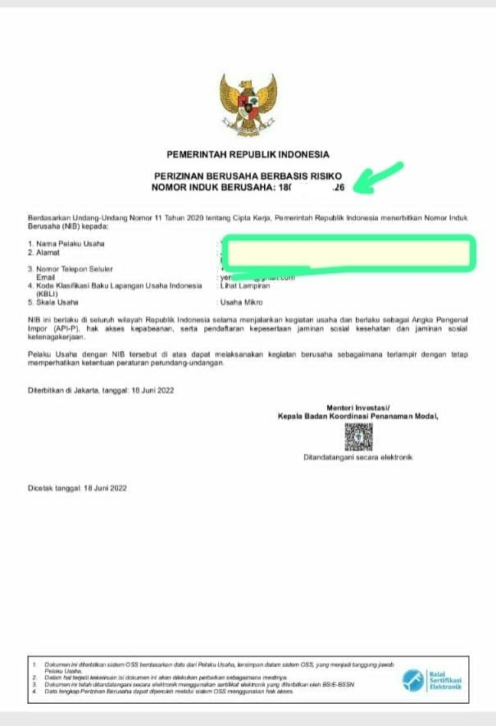
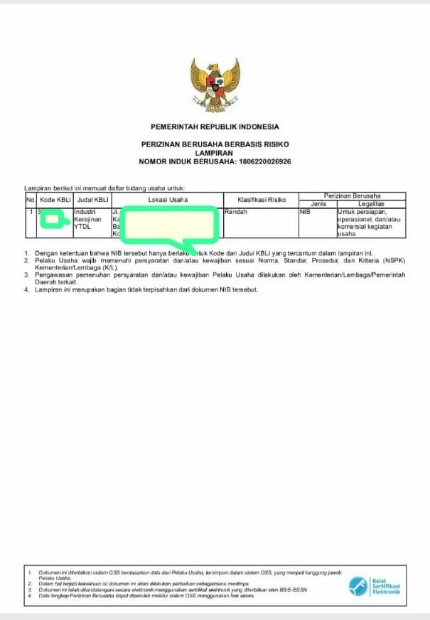
Contoh Nomor Induk Berusaha (NIB)
ES

Slide 21
BPOM dan Sertifikat halal
ES
BPOM (Badan Pengawas Obat dan Makanan) merupakan salah satu lembaga pemerintah yang bertanggung jawab untuk pengawasan makanan dan obat-obatan yang beredar.
UMKM dalam bidang usaha makanan, perlu untuk mengurus BPOM. Sebab,no izin edar BPOM adalah tanda resmi bahwa kualitas dari produk Anda terjamin dan bebas dari kandungan yang berbahaya untuk konsumen.
mendaftar izin edar BPOM secara online, yaitu e-BPOM.
Atau ke Kadin setempat
Untuk mendapat Sertifikat/ Label Halal, Ajukan permohonan sertifikat secara daring pada laman ptsp.halal.go.id.Pihak BPJPH akan mengecek kelengkapan data permohonan yang telah diajukan. Jika dokumen sudah lengkap, BPJPH (Badan Penyelenggara Jaminan Produk Halal)akan langsung mengirim dokumen ke Lembaga Pemeriksa Halal untuk proses pengecekan dokumen dan perhitungan biaya pemeriksa kehalalan produk.

Slide 22




ES

